Slide 1
FLÁVIO ROCHA VALENÇA RAFAEL DE SOUZA BATISTA SARAH CRISTINE PUPO SILVA WESLLEY DO ESPIRITO SANTO
ANÁLISE DE GRANDE VOLUME DE DADOS COM D3JS

Slide 2
Problema aberto
Grande volume e dados gerados diariamente
Problema é em analisa-los
Apresentaremos uma nova ferramenta
Flávio
Notes:
Encontrar um título correto para fazer a abertura do problema

Slide 3
O que será abordado?
D3JS
Porque da escolha?
Ferramentas semelhantes
Tipos de gráficos
Solução do problema
Perspectiva
Rafael

Slide 4




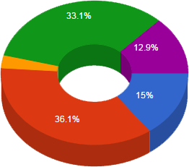
D3JS
Javascript
Framework
DOM
HTML
CSS
SVG
Exibição Gráfica
Sarah

Slide 5
JAVASCRIPT
Interatividade a página web
Dinamismo ao HTML
Interpretado
Lado cliente
Orientado a Objetos
Weslley

Slide 6

Framework
Biblioteca que une códigos
Podendo ser utilizado várias vezes
Ganho de tempo e produção
Desempenho
Reutilização de código
Rafael

Slide 7
DOM
Linguagem neutra
Acessar e atualizar
Dinamismo ao conteúdo
Estrutura
Estilos
Sarah

Slide 8
CSS
Folha de estilo
Cascading Style Sheets
Praticidade
Manutenção
Weslley

Slide 9
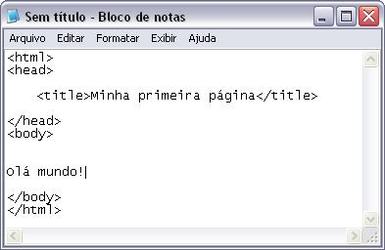
HTML
Linguagem de marcação de hipertexto
Distingue e separa o conteúdo
Define o significado semântico
Flávio
Notes:
Mais tópicos

Slide 10
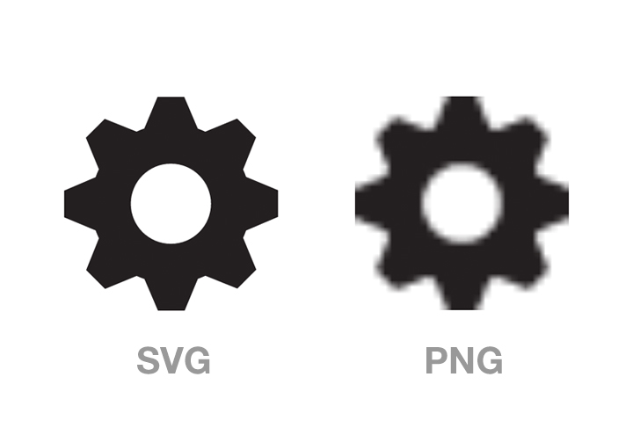
SVG
Gráficos vetoriais escaláveis
Pode trabalhar em conjunto com Javascript
Tags simples
Gerar imagens de alta qualidade
Rafael
Notes:
Atribuir mais conteúdo

Slide 11




Por que da escolha?
Código aberto
Compatibilidade navegadores
Disponível em repositório
Weslley

Slide 12
Ferramentas semelhantes
Processing
Base Java
Matplotlib
Python
Tableau Desktop
Pago
Flávio

Slide 13
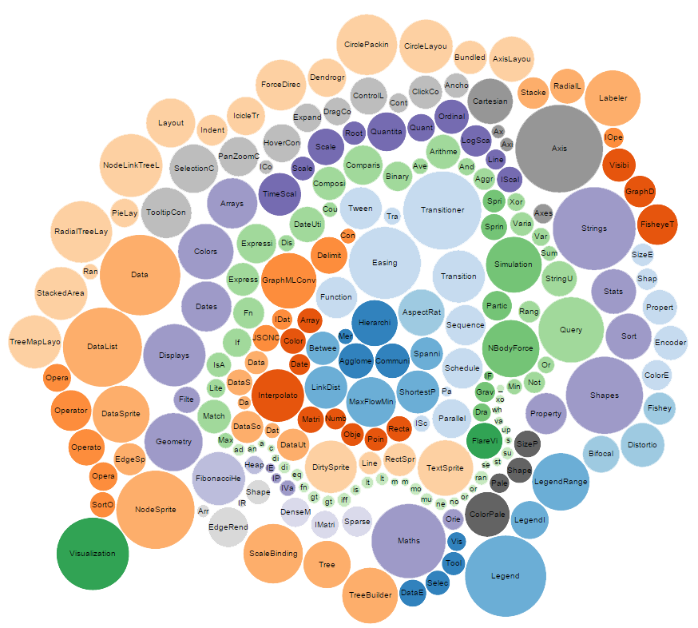
Tipos de gráficos
Gráficos de bolha

Slide 14
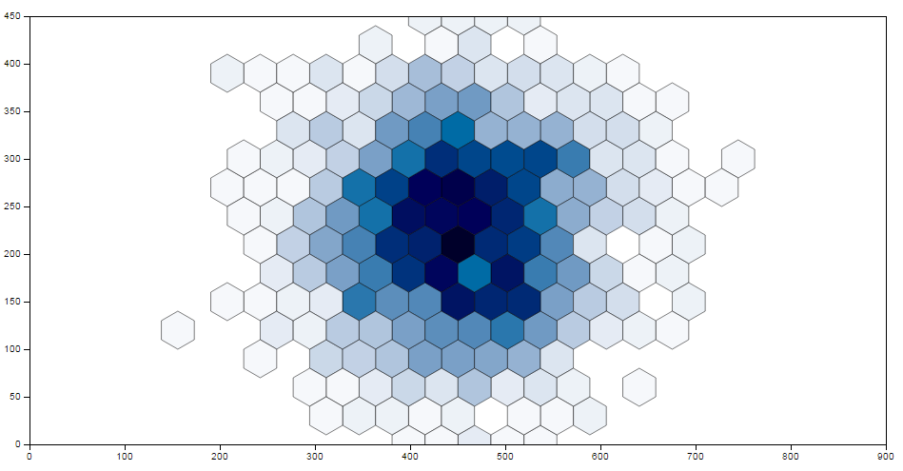
Tipos de gráficos
Gráficos de Hexágonos

Slide 15

Tipos de gráficos
Gráficos de pedaços

Slide 16
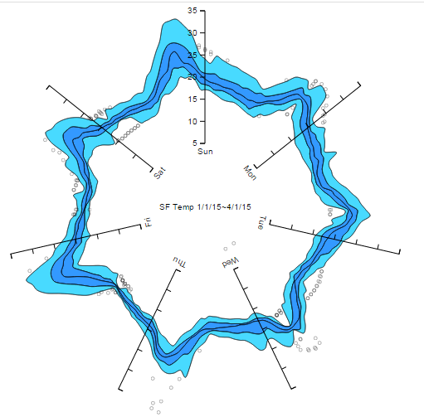
Tipos de gráficos
Gráfico em radial

Slide 17

Tipos de gráficos
Gráfico Stream

Slide 18
Solução do problema
Dados armazenados
1941
Big Data
Importância de tratar
Exibição gráfica
D3JS
Flávio

Slide 19
PERSPECTIVAS PARA TC2
Novas ferramentas de comparação
Flot
jqPlot
Dygraphs
Charts.js
NVD3
Dc.js
jQuery Sparklnes
Rafael
Notes:
Mudar o título

Slide 20
PERSPECTIVAS PARA TC2
Eventos de mouse suportados
Analisar quantos eventos são suportados pelas bibliotecas
Saber o quão interativo são os gráficos
Sarah

Slide 21
PERSPECTIVAS PARA TC2
Tempo de renderização
Tempo que cada biblioteca leva para apresentar os gráficos ao usuário
Flávio

Slide 22
PERSPECTIVAS PARA TC2
Outros gráficos
Gráficos de linha
Barras
Área
Dispersão
Pirâmide etária
Radar
Rafael

Slide 23
PERSPECTIVAS PARA TC2
Métricas Qualitativas
Documentação
Comunidade
Exemplos de código
Weslley

